Slide 1
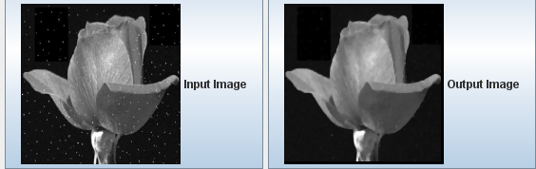
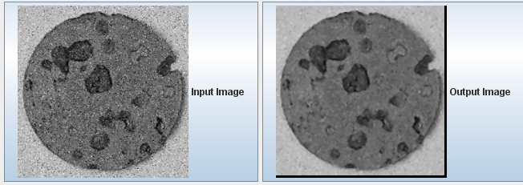
Aufgabe 1
Compute a noise reduction with a morphological median Medianfilterung.

Slide 2
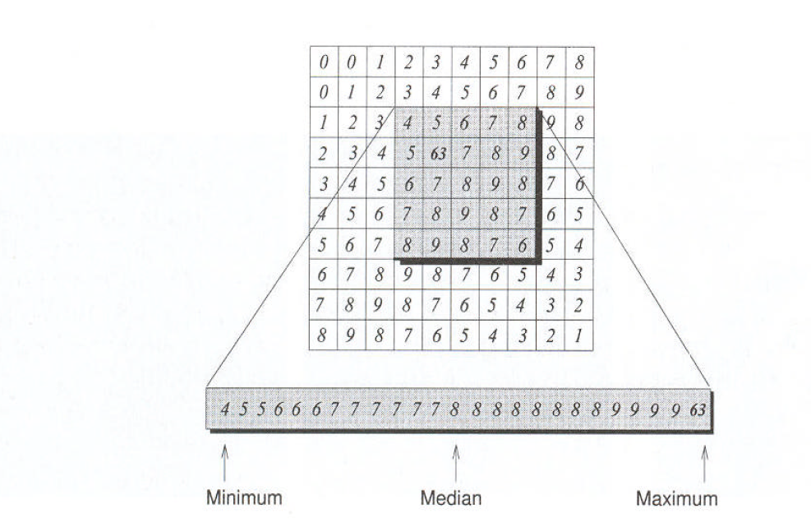
Hinweis
int[] ar=new int[9];
Arrays.sort(ar);
Dann ist:
ar[8] das Maximum
ar[0] das Minimum
ar[4] der Median

Slide 3
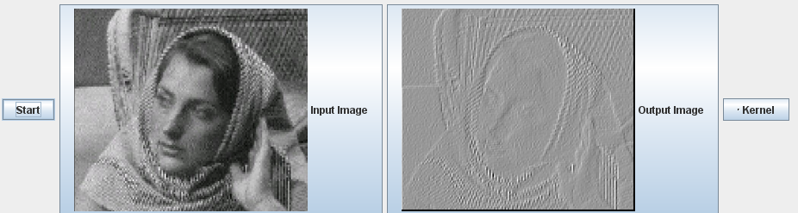
Aufgabe 2
Implement linear filtering (convolution) with different Kernels: edge detection and smoothing. a)Detection of fine edges

Slide 4
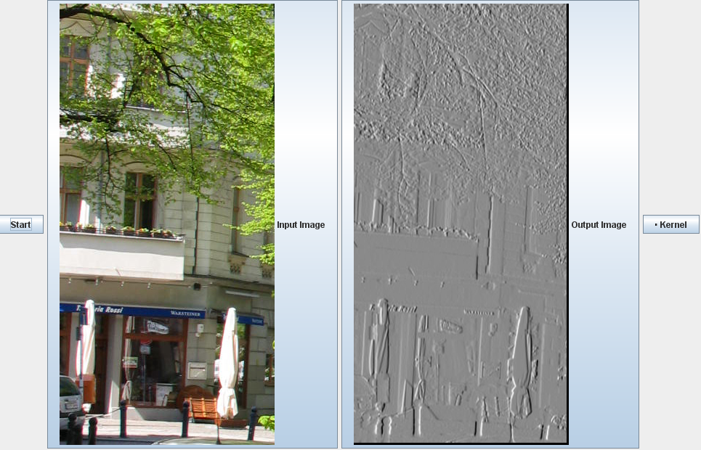
b)Detection of fine vertical edges vertikaler Kanten mit P=Q=3

Slide 5
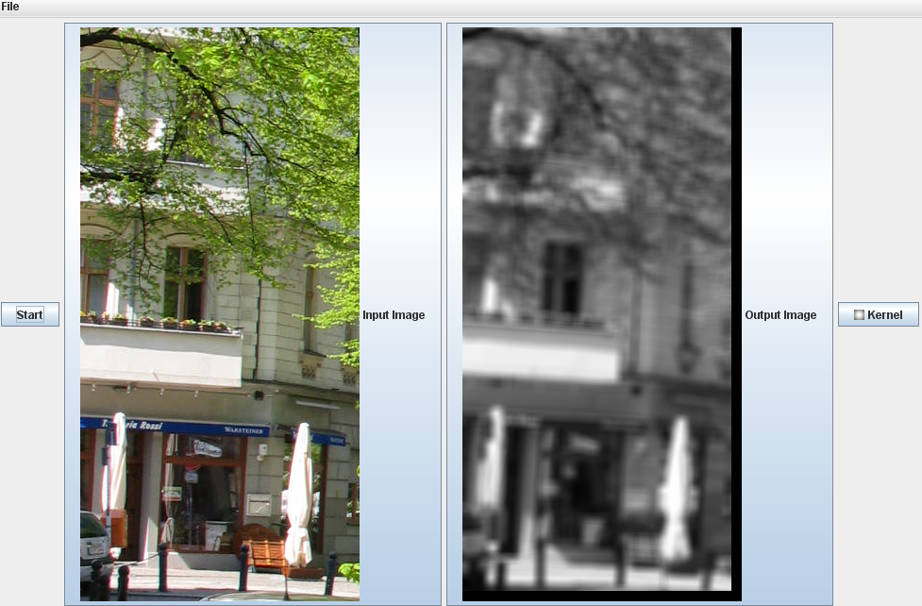
c) Smoothing with a gaussian filter dim(h)=(P,Q) P=Q=11

Slide 6
Hinweis
Gauss'sche Faltungskerne sollten in die Mitte des von P und Q definierten Rechtecks verschoben werden. Dies kann durch folgende Translation erreicht werden:
x' = x- ((P-1)/2)
y' = y- ((Q-1)/2)
Ferner sollte die Gaussfunktion am Rande des Rechtecks schon
weitestgehend abgeklungen sein. Dies kann durch folgende Skalierung erreicht werden:
x'' = x' / (P/4)
y'' = y' / (Q/4)
Anschließend werden die Gewichte
durch die Gaussfunktion definiert:
h(x,y) = exp( - ( (x'')² + (y'')²) )
P
Q

